Slide 1
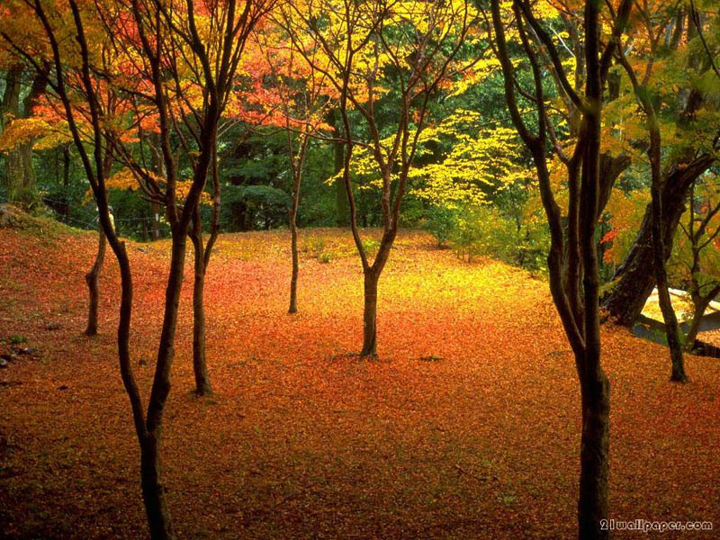

1 秋天的图画

Slide 2
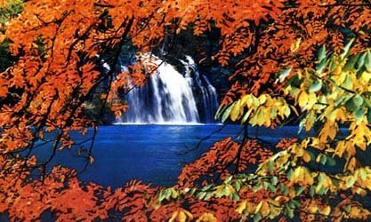

Slide 3
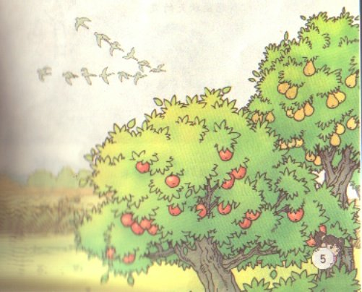
梨树挂起金黄的灯笼， 苹果露出红红的脸颊。

Slide 4
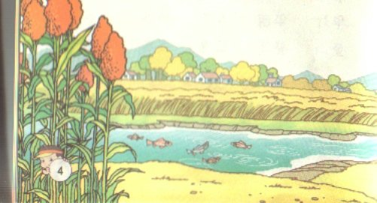
稻海翻起金色的波浪， 高粱举起燃烧的火把。

Slide 5
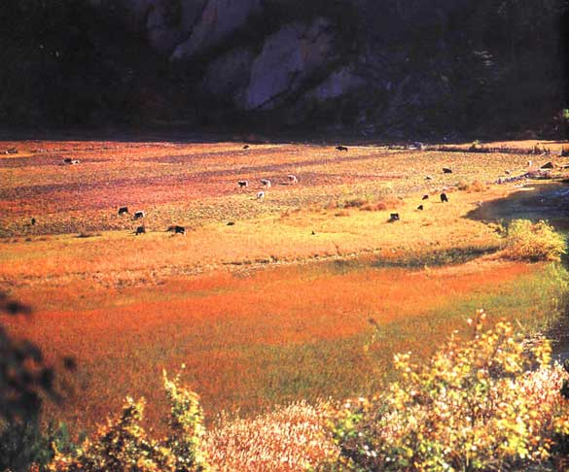

Slide 6
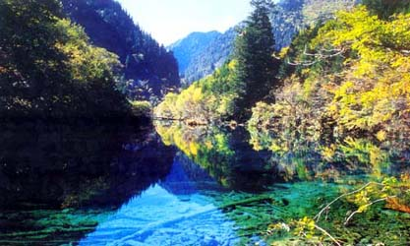

Slide 7
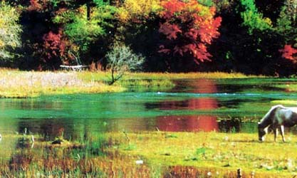

Slide 9
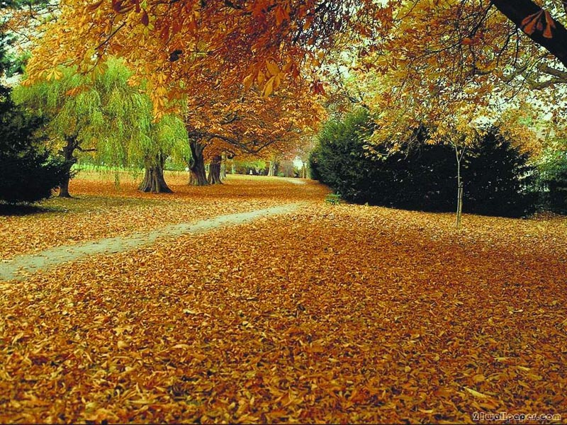

Slide 10
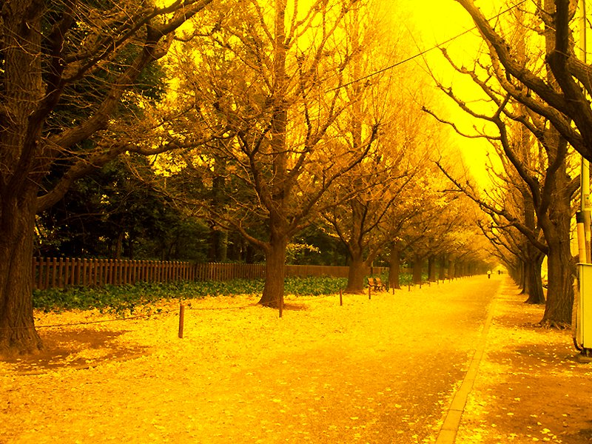

Slide 11
谁使秋天这样美丽？看，蓝天上的大雁作出了回答，它们排
成一个大大的“人”字，好象在 说——勤劳的人们画出秋天的图画。

Slide 12
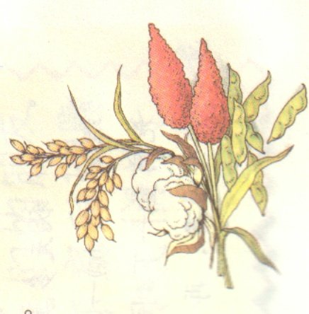

Slide 13
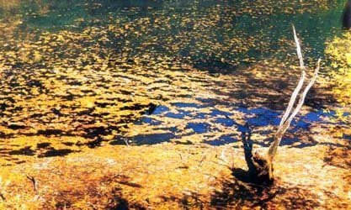

Slide 14
图画 梨树 灯笼波浪 高粱 燃烧勤劳

Slide 15
图 梨 笼 浪 粱 燃 勤 劳

